Slide 1
协同OA项目
讲师：王承伟
北京传智播客教育 www.itcast.cn

Slide 2
为什么要有OA ---引子
公司背景人员由100人小公司到300人的过渡，在广州、成都、上海开分公司，原有的通信方式、工作方式、工作流程等都出现了一些管理的问题，公司急需进行提升专业化、信息化。
需求：整个公司办公进行信息化，办公无纸化，办公有记录，通信有记录，高层与最前沿员工能够进行垂直沟通，工作流程固定化，业务规范化，公司各种数据进行集成辅助决策。

Slide 3
日常办公中的困惑
  你的桌面上堆了多少待签的字?
  有多少人在你的办公室门外恭候?
  如何提高你和你的下属的效率
领导者
异地的困难是什么
  工作上的单据,信息上的交流,大量的传真电话/
  同事不能见面/办公费用的增加)
资料管理
集团资料分散在各人或各部门，如何集中管理和共享
普通管理人员
你有拿着一张单子到处跑的经历吗?
  你的桌面上堆了多少待签的字?
  有多少人在你的办公室门外恭候?
  如何提高你和你的下属的效率
领导者
异地的困难是什么
  工作上的单据,信息上的交流,大量的传真电话/
  同事不能见面/办公费用的增加)
资料管理
集团资料分散在各人或各部门，如何集中管理和共享

Slide 4
每个公司都存在的问题
群体沟通不足、效率低
管理行为规范性难以保障
计划控制能力不足
信息共享手段缺乏
业务系统信息孤岛现象突出
异地管理成本高、效率低
解决这些问题：协同OA

Slide 5
什么是OA？
OA是OFFICE AUTOMATION的缩写，总体上讲，它是指一切可满足于企事业单位的、综合型的、能够提高单位内部信息交流、共享、流转处理的和实现办公自动化和提高工作效率的各种信息化设备和应用软件；它不是孤立存在的，而是与企事业单位其它各类管理系统（如电子政务系统、电子商务系统、CRM系统、ERP系统、财务系统）密切相关、有机整合。一个独立存在的OA办公自动化系统生命力及作用是薄弱的。

Slide 6
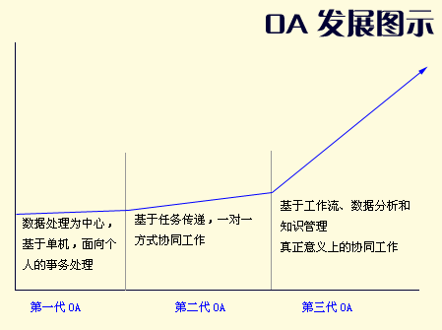
OA发展的阶段
工具阶段：－纸张信息数字化，纯文字、表格处理、文档处理、存储、查询，工具阶段
MIS阶段：－数字信息采集汇总，流程、表单管理，局域共享，C/S结构为主流
网络协同工作时代－互联网环境，对信息全方位、多角度共享及协同要求，基于智能、门户、管理及业务一体化整合，B/S结构为主流。

Slide 7
项目用到的技术要求
前台展示：Asp.Net MVC
项目架构：动软简单三层
数据库：SqlServer2008
设计工具：PowerDesigner
代码管理：SVN vss
上课项目要求：AspNet MVC Entity Framework 领域驱动设计 低耦合三层 JQuery EasyUI Log4Net VSS SqlServer
最终效果演示
在线演示地址：http://www.tongda2000.com/

Slide 8
在线演示地址
金和OA在线演示地址：http://www.jinher.com/oa
用友致远OA在线演示地址：http://www.seeyon.com/
通达OA在线演示地址：http://www.tongda2000.com/

Slide 9
研发部门的开发人员概况
研发副总、技术总监、产品经理
需求人员，UI,UE
项目经理、高级开发工程师、开发工程师
测试经理、测试开发工程师 QA质量管理员
代码 配置管理员、

Slide 10
大型企业项目开发流程
产品定义：需求制订(开发人员参与需求讨论)
UI、UE参与设计；开发人员参与后台数据库、接口设计；测试人员参与测试用例开发
需求反讲、需求形成文档【各种人签字】
开发人员进行开发并提交测试【不断循环】
产品提交实施部门、培训实施部门
客户现场安装部署
二次开发、集成ERP、HR等系统

Slide 11
需求制订
项目包含的模块
  个人门户：新闻、邮件、寻呼、待办事项、工作计划、工作任务、投票、公告通知、通讯录、考勤等
  工作流：公文流转审批、办公流程、审批流程等
  知识管理：文档管理、知识分类管理、知识内容管理、在线学习系统
  寻呼模块：消息沟通、邮件、移动互联、内部论坛
  人事管理：员工管理、部门管理、考勤、岗位管理、职位管理、劳资管理、绩效考核
  公共事务：会议室管理、车辆管理、办公公用品管理
  CRM管理：客户关系、销售管理、供应商、统计分析
  系统管理：权限管理、用户管理等

Slide 12
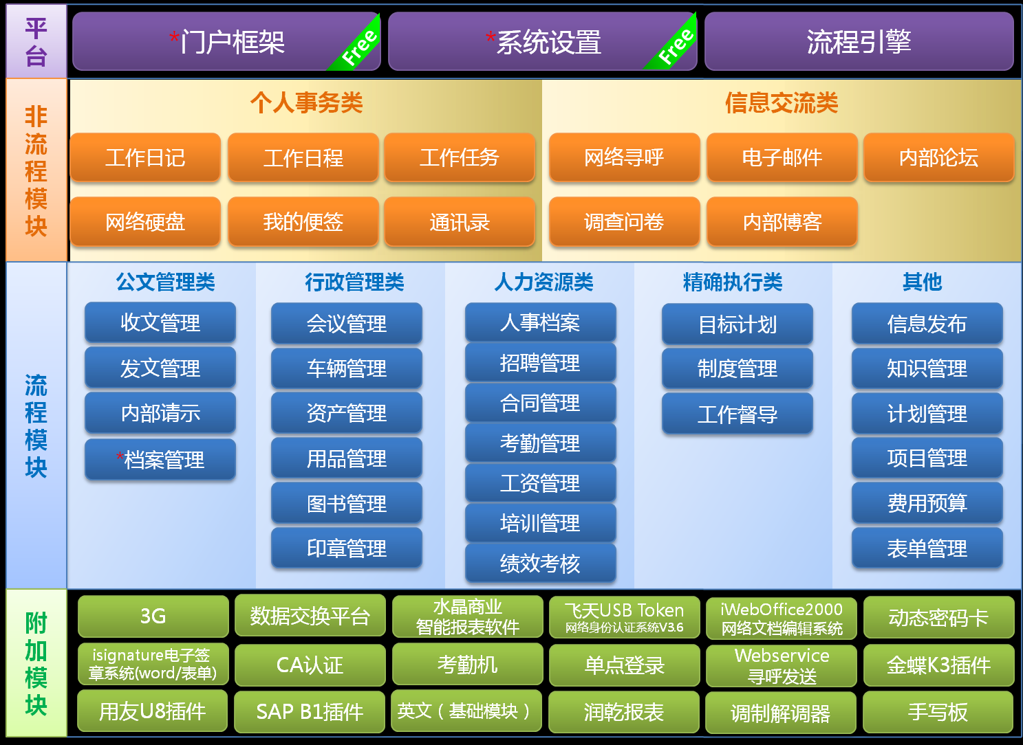
金和OA模块架构图

Slide 13
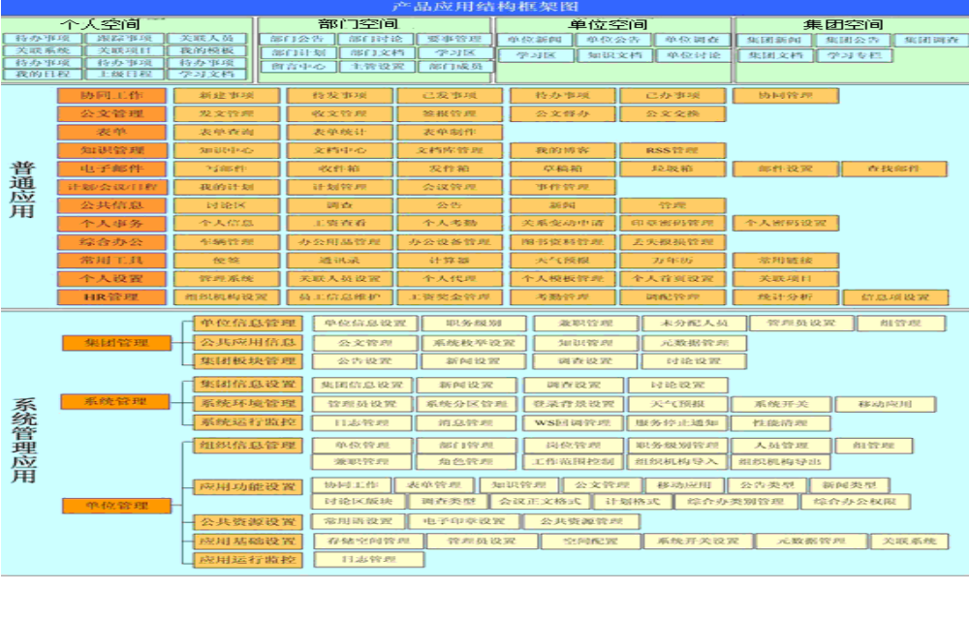
用友致远OA产品模块

Slide 14
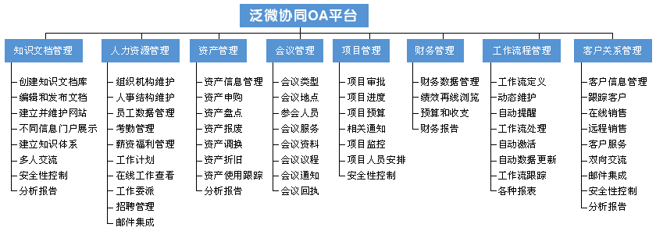
泛微介绍

Slide 15
企业决策系统集成
企业门户网站
企业决策支持系统
企业资源 计划(ERP)
web server
XML
EJB
HR系统
web server
财务软件
业务系统
客户
关系
管理
供应
链
系统
办公通协同工作平台
ADO.Net
Mail
DotNet
各种数据库
Oracle等
POP3/IMAP
邮件服务器
Win32, 各种Unix, 各种Linux操作系统

Slide 16
项目架构搭建
源代码管理
技术：AspNet MVC、EF、JQuery EasyUI Spring.Net Log4Net WF (WCF,WebService)
三层搭建

Slide 17
架构搭建（一）
创建解决方案：方案名称规范（公司名开头，然后就是项目名） Itcast.OA
在解决方案中添加类库项目：
  Itcast.OA.Common:基础公共类库
  Itcast.OA.Model：基础业务模型
  Itcast.OA.DAL：数据库访问
  Itcast.OA.IDAL：数据库访问接口
  Itcast.OA.BLL：业务层：业务处理
  Itcast.OA.IBLL：业务层接口：约束业务接口或者是服务接口
  Itcast.OA.Services：服务层：此层使用WebService或者WCF将业务封装对外暴露成服务，也就是SOA化。
  Itcast.OA.WorkFlow：工作流层，放所有的工作流相关东西
在解决方案中添加AspNet MVC3项目：Itcast.OA.Port

Slide 18
架构搭建（二）
在数据库模型层添加两个模型实体：UserInfo和Department。
开始设计数据库访问层接口
  抽象公共的数据访问层操作：IBaseRepository
  抽象IUnitWork（单元工作）模式
实现数据访问层使用EF实现
EF抽象出公共基类实现数据库访问公共的方法
简单工厂→抽象工厂→Spring.Net IoC注入 DI

Slide 19
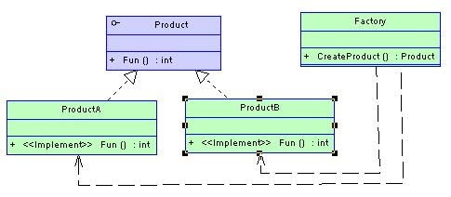
简单工厂
简单工厂：专门定义一个类来负责创建其他类的实例，被创建的实例通常都具有共同的父类或接口。简单工厂模式又称为静态工厂方法（Static Factory Method）模式，属于类的创建型模式，通常根据一个条件（参数）来返回不同的类的实例。

Slide 20
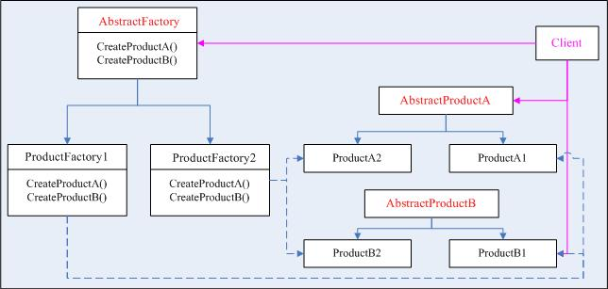
抽象工厂
抽象工厂模式（英语：Abstract Factory）是一种常见的设计模式。此模式为一个产品家族提供了统一的创建接口。当需要这个产品家族的某一系列的时候，可以从抽象工厂中选出相对系的系列来创建一个具体的工厂类别。

Slide 21
抽象工厂不爽！！！IoC DI出场
IoC：Inversion of Control
  控制翻转：就是创建对象的权利由开发人员自己控制New，转到了由容器来控制。
DI:Dependency Injection
  It is a process whereby objects define their dependencies, that is, the other objects they work with, only through constructor arguments and properties that are set on the object instance after it is constructed.
  依赖注入：就是在通过容器来创建对象的时候，在对象的初始化是可以给一些属性、构造方法的参数等注入默认值（可以是复杂的类型）

Slide 22
Spring.Net 出场
J2EE:SSH=Spring + Struts +Hibernate
Net:Spring.Net+AspNet MVC+NHibernate
Spring.NET is an application framework that provides comprehensive infrastructural support for developing enterprise .NET applications

Slide 23
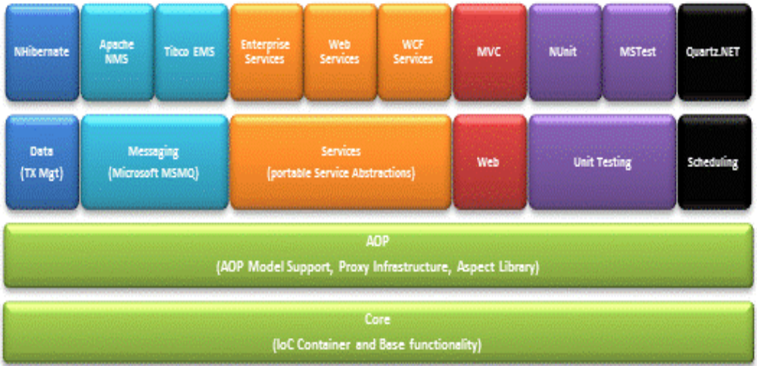
Spring.Net Arct

Slide 24
容器管理器对象
IObjectFactory是初始化、配置及管理对象的实际容器的接口
IApplicationContext是IObjectFactory的超集，我们一般都会用IApplicationContext来作为容器。
所有功能：自动装配、属性和构造器参数依赖注入、依赖检查、生命周期接口等等
一般通过配置来设置此接口的实例

Slide 25
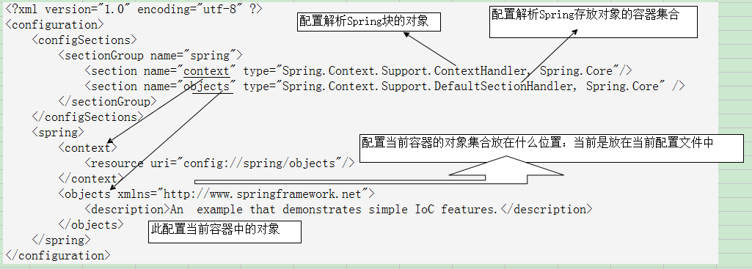
通过配置来配置Spring.Net容器
在App配置文件或者是Web配置文件中添加如下配置（见备注）

Slide 26
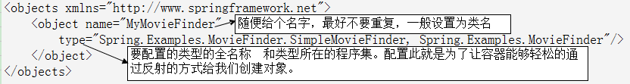

容器中配置对象
1、构造器配置对象
2、通过静态工厂方法创建对象

Slide 27
第一个Spring.Net Demo
第一步：创建控制台项目
第二步：添加配置文件，添加Spring.Net的容器配置到App.Config中去。【配置见上张PPT备注】
第三步：在项目中添加UserInfo类型
第四步：在Main中执行如下代码
  IApplicationContext ctx = ContextRegistry.GetContext();
  UserInfo user = (UserInfo) ctx.GetObject ("UserInfo");
第五步：验证对象是否为NULL

Slide 28
属性注入
在对象节点下面直接添加Property节点
可以直接设置Value
引用其他配置
设置集合，空值（*）demo见备注
demo：
  <object id="exampleObject" type="Examples.ExampleObject, ExamplesLibrary"> <property name="objectTwo" ref="yetAnotherObject"/>
  <property name="IntegerProperty" value="1"/>
  </object>

Slide 29
构造函数注入
定义：创建实体的时候，直接通过配置指定构造函数的参数的值或者是对象的配置引用
demo：
  <object id="exampleObject" type="Examples.ExampleFactoryMethodObject, ExamplesLibrary"
  factory-method="CreateInstance">
  <constructor-arg name="objectTwo" ref="yetAnotherObject"/>
  <constructor-arg name="intProp" value="1"/>
  </object>

Slide 30
构造函数跟属性注入同时存在
同时存在属性注入和构造函数注入时，应该将构造函数注入放到对象定义最前面
demo：
  <object id="exampleObject" type="Examples.MixedIocObject, ExamplesLibrary">
  <constructor-arg name="objectOne" ref="anotherExampleObject"/>
  <property name="objectTwo" ref="yetAnotherObject"/>
  <property name="IntegerProperty" value="1"/>
  </object>

Slide 31
面向切面编程**
AOP（Aspect-Oriented Programming）是对OOP的一种补充，它从一个不同于OOP的角度来看待程序的结构：OOP将应用程序分解为一系列表现为继承关系的对象；AOP则把程序分解为一系列方面（aspects）或者关注点（concerns）。AOP将诸如事务管理等本来横向分布在多个对象中的关注点进行了模块化处理（这些关注点也常称为横切（crosscutting）关注点）。
方面（Aspect）：对横向分布在多个对象中的关注点所做的模块化。在企业应用中，事务管理就是一个典型的横切关注点。Spring.NET将方面实现为Advisor或拦截器（interceptor）。（按：Advisor是通知和切入点的组合，拦截器实际就是指通知，注意在本文档中，一般会把环绕通知称为拦截器，而将其它类型的通知称为通知，这是因为环绕通知实现的是AopAlliance.Intercept.IMethodInterceptor接口，而其它通知类型实现的都是Spring.Aop命名空间下的通知接口。）
连接点（Joinpoint）：程序执行过程中的一个点，例如对某个方法的调用或者某个特定异常的抛出都可以称为连接点。
通知（Advice）：AOP框架在某个连接点所采取的行为。通知有多种类型，包括“环绕”通知，“前置”通知和“异常”通知等，后文将对通知类型进行讨论。包括Spring.NET在内的很多AOP框架都把通知建模为拦截器（interceptor），并且会维护一个"包围"在连接点周围的拦截器链。

Slide 32
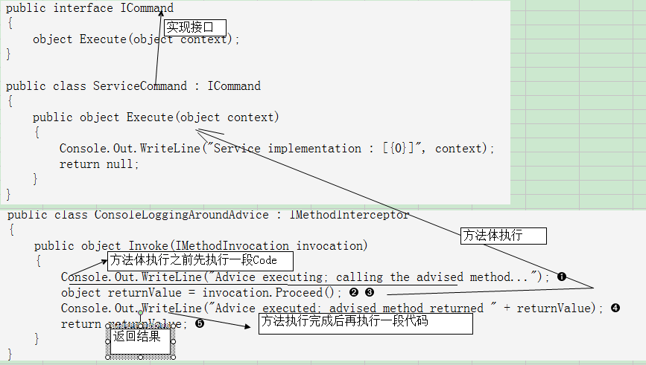
面向切面编程案例分析之分析***

Slide 33
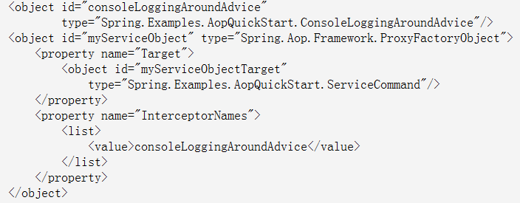
面向切面编程案例之代码***
在配置文件中添加配置如下：
C#代码如下：
ICommand command = (ICommand) ctx["myServiceObject"];
command.Execute();

Slide 34
Spring.Net +AspNet MVC
使用场景：可以直接将服务注入到控制器里面去
Spring.Net辅助AspNet Mvc开发的操作步骤：
  把Golable文件中的默认的继承的HttpApplication改成继承：Spring.Web.Mvc.SpringMvcApplication【需要添加Spring.Web和Spring.Web.Mvc3的引用】
  在项目中添加Config配置文件夹，添加配置文件并将配置文件设置为始终复制和嵌入资源。配置模板：
  <object type="CZBK.ShopManager.Portal.Controllers.HomeController, CZBK.ShopManager.Portal" singleton="false" >
  <property name="rUserInfoRoleInfoService" ref="IR_UserInfo_RoleInfoService" />
  </object>

Slide 35
数据库访问层抽象
目标：业务逻辑层依赖于数据库访问层的接口，数据库访问层不依赖于任何的ORM。所有的可能替换的地方都需要使用接口或者工厂来进行解耦。
把数据库访问层抽象出一个数据库访问层的统一的入口，然后此入口包含所有的实体的仓储属性，而且拥有将整个数据库访问层的所有数据库访问动作一次提交的入口。另外拥有直接执行SQL脚本的能力。（DbSession）

Slide 36
解决数据库访问层的问题
项目可以轻松跨数据库（选择ORM）
EF的ObjectContext 保证每次请求都使用一个实例（CallContext）
仓储基类实现增删查改
仓储接口、DbSessionContext类的仓储接口属性自动生成（T4）

Slide 37
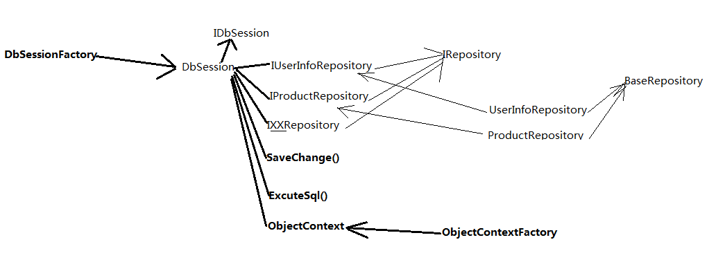

Slide 38
TT模板技术（*）补充
T4是对“Text Template Transformation Toolkit”（4个T）的简称。
T4直接包含在VS2008和VS2010中，是一个基于文本文件转换的工具包。T4的核心是一个基于“文本模板”的转换引擎（以下简称T4引擎），我们可以通过它生成一切类型的文本型文件，比如我们常用的代码文件类型包括：C#、VB.NET、T-SQL、XML甚至是配置文件等。
右击项目文件，选择"Add"|"New Item",在模板列表中选择"Text Template"。指定文件名后确定，一个后缀名为.tt的文件

Slide 39
单元测试
单元测试：软件的独立单元将在与程序的其他部分相隔离的情况下进行测试。
一般我们以一个方法为单位进行单元测试
主要测试目的：方法的执行跟我的预期是否一致，方法的执行的是否一直跟我的预期一致
减少的bug（节约了修改bug的时间），让我们更加相信我们的代码（提高了可靠度），编写单元测试也是一种设计，可以辅助监测项目进度，单元测试就是最好的文档。
单元测试数据不要影响数据库原有数据，而且在测试完毕后要清理测试数据
使用微软自带的单元测试组件可以进行有效的压力测试
把依赖的项目加入到单元测试中临时文件夹中

Slide 40
业务逻辑层封装
抽象出业务逻辑层服务的基类
在基类里面实现增删查改
抽象基类里添加方法：设置当前基类的CurrentObjectContext。必须让子类实现，则引入Abstract的方法。
使用T4模板自动生成

Slide 41
源代码管理
源代码控制管理系统（Source Control Management，SCM）
SCM提供文本管理和版本控制功能。
文本管理：文本签出冲突检查、文本代码保存管理
版本控制：版本回滚、代码回滚、最新版本控制等
为什么要源代码管理：例子1：一个复杂的项目，团队成员10几个，代码每个人都有一份，最后给客户部署的时候把每个人的最新代码弄到一块，然后编译一下发给客户部署，由于每个开发人员的其他模块不一定是最新的所以代码经常出现bug，造成产品问题特别多。例子2：今天写的代码很多没保存了，突然断电了硬盘挂了，写了半年的项目至此跟你说goodbye，你哭的都没地方了。例子3：昨天的代码好好的，今天突然来了灵感了改成另外一种方式，之前的代码都删掉了，直接在原来代码上改动，后来发现这个思路不对，想回到昨天代码的状态，或者跟之前的对比一下哪里有问题，再次哭了。
签入、签出、返回历史版本、开发人员工作效率统计

Slide 42
VSS代码管理
代码数据库:所有主控副本、历史记录、项目结构和用户信息存储的位置。一个项目总是包含在一个数据库中。多个项目可以存储在一个数据库中，也可以使用多个数据库。数据库其他常用的表述有存储库和存储。
绑定:将解决方案或者项目在磁盘上的工作文件夹关联到其数据库中的文件夹的信息。
冲突:在两个或者多个开发人员签出并编辑同一个文件的情况下对同一行代码的两个或者多个不同的更改。
历史记录：一个文件从其初始被添加到源代码管理以来所做的更改的记录。使用版本控制，您可以返回到文件历史的任何点并恢复存在于那个点的文件。
本地副本:在用户工作文件夹中的文件，在签入之前更改保存在该文件其中。本地副本有时称为工作副本。
工作文件夹:受源代码管理项的本地副本存储的位置，通常位于您自己的计算机上的。工作文件夹的另一种表述是工作区。

Slide 43
案例
在现有项目添加到源代码管理
设置源代码访问账号权限，创建只读账号reader
首先创建源代码数据库，然后再新建项目

Slide 44
VSS代码管理使用的几个原则
1、工作开始初次打开解决方案时应向服务器请求最新代码。
2、工作结束时，应向服务器签入最新代码，并保证解决方案能够编译通过
3、不要长时间签出项目或解决方案。当向项目添加新项后为编辑任何程序代码时，应立即签入项目，以便其他成员可操作该项目。
4、不要签出整个目录。并且除非特别必要，不应同时签出过多的项
5、某工作步骤完成后，应编译整个项目以检验当前工作。如果不出现编译错误，则应尽快签入这部分代码。
6、不要不经过编译而签入可能不通过的代码。这将影响所有成员的进度。
7、依赖项也需要添加到版本库
8、编译出来的文件不应该加入版本控制编译出来的文件不应该加入版本控制

Slide 45
项目中的整体异常处理
异常处理的时机：ExceptionFilter
继承 HandleErrorAttribute。重写OnException方法。方法内部：处理异常、并将异常信息记录日志、并让当前请求进行跳转到指定的错误页面
由于全局都需要进行异常的处理，所以直接添加全局过滤器比较合适。在Global.asax 的RegisterGlobalFilters方法中注册我们自己的异常处理过滤器。

Slide 46
Log4Net
Log4Net是用来记录日志的，可以将程序运行过程中的信息输出到一些地方（文件、数据库、EventLog等），日志就是程序的黑匣子，可以通过日志查看系统的运行过程，从而发现系统的问题。日志的作用：将运行过程的步骤、成功失败记录下来，将关键性的数据记录下来分析系统问题所在。
看如鹏站内搜索的日志文件。对于网站来讲，不能把异常信息显示给用户，异常信息只能记录到日志，出了问题把日志文件发给开发人员，就能知道问题所在。
配置Log4Net环境
  新建一个控制台项目，添加一个“应用程序配置文件”（App.config）
  在App.Config或者Web.Config的添加配置，见备注
  添加对log4net.dll的引用
  初始化：在程序最开始加入log4net.Config.XmlConfigurator.Configure();
  在要打印日志的地方LogManager.GetLogger(typeof(Program)).Debug("信息"); 。通过LogManager.GetLogger传递要记录的日志类类名获得这个类的ILog（这样在日志文件中就能看到这条日志是哪个类输出的了），然后调用Debug方法输出消息。因为一个类内部不止一个地方要打印日志，所以一般把ILog声明为一个static字段。
  输出错误信息用ILog.Error方法，第二个参数可以传递Exception对象。log.Error("***错误"+ex)，log.Error("***错误",ex)
  测试代码：见附件。

Slide 47
Log4Net相关概念（*）
Appender：可以将日志输出到不同的地方，不同的输出目标对应不同的Appender：RollingFileAppender（滚动文件）、AdoNetAppender（数据库）、SmtpAppender （邮件）等。
level（级别）：标识这条日志信息的重要级别。None>Fatal>ERROR>WARN>DEBUG>INFO>ALL，设定一个Level，那么低于这个Level的日志是不会被写到Appender中的。
Log4Net还可以设定多个Appender，可以实现同时将日志记录到文件、数据、发送邮件等；可以设定不同的Appender的不同的Level，可以实现普通级别都记录到文件，Error以上级别发送邮件；可以实现对不同的类设定不同的Appender；还可以自定义Appender，这样可以自己实现将Error信息发短信等。
除了Log4Net，还有Enterprise Library中的Logging Application Block、Apache的CommonLog 以及NLog等，都差不多。
用Log4Net有什么好处？自己写文件不一样吗？灵活，可以不改代码只要改配置就可以做任意的控制。
将每天的日志写到对应日期的文件下（配置见备注）

Slide 48
序列化成Json
AspNet MVC提供的Json方法在处理有关联实体的时候，如果存在循环引用则序列化会失败。
第三方解决方案：Json.Net项目中的Newtonsoft.Json来解决。
设计接口，不要直接依赖于Json.Net（包括：序列化、反序列化）

Slide 49
Newtonsoft.Json使用实例
添加Newtonsoft.Json.dll引用
序列化成Json
  Newtonsoft.Json.JsonConvert.SerializeObject(obj)
反序列化成Object
  Newtonsoft.Json.JsonConvert.DeserializeObject<T>(json)

Slide 50
系统后台通用权限管理
什么是权限？例子：武器仓库不是什么人都能进入的，任何人进入仓库前都要进行身份检验，如果此人有合法权限进入仓库则放行，如果没有合法权限则堵在门外。信息系统中，任何一个操作都要进行权限的检验，如果有访问的权限则让用户继续访问，如没有在访问处理前终止此请求。
权限管理：一般指根据系统设置的安全规则或者安全策略，用户可以访问而且只能访问自己被授权的资源
基于用户&动作的权限管理
基于分组、角色、动作、用户权限管理
部门在权限系统中一般是角色的集合体以及部分特殊权限的处理。而Action分组只不过是项目中实际情况来定的一种设计
AspNet MVC下的权限管理思考（*）

Slide 51
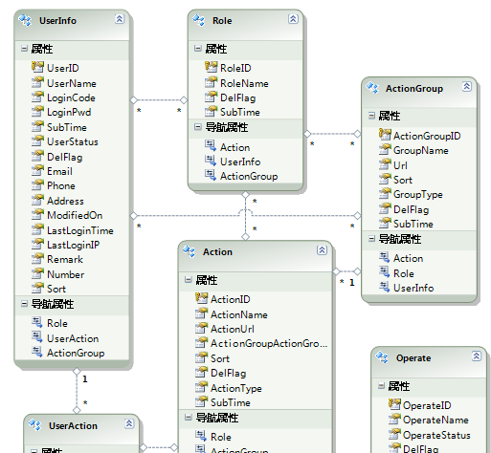
系统管理模块EDMX：参考（*）

Slide 52
JQuery EasyUI 使用介绍
Accordion：右边菜单（做折叠菜单）
tabs：做主体区域的页面展示
datagrid：作为我们主要数据展示表格空间
pagination：分页控件
messager：消息提示控件
dialog：模态非模态对话框控件

Slide 53
JQuery EasyUI
官网：http://www.jeasyui.com/
jQuery EasyUI是一组基于jQuery的UI插件集合，而jQuery EasyUI的目标就是帮助web开发者更轻松的打造出功能丰富并且美观的UI界面。开发者不需要编写复杂的javascript，也不需要对css样式有深入的了解，开发者需要了解的只有一些简单的html标签。
演示：accordion，combobox，menu，dialog，tabs，tree，validatebox，window

Slide 54
JQuery EasyUI ---Dialog实例
第一步：添加脚本和样式引用
  JQEasyUI/themes/icon.css
  JQEasyUI/themes/default/easyui.css
  jquery-1.5.1.min.js
  jquery.easyui.min.js
第二步：在页面添加对话框<div>
第三步：在页面加载完的事件中绑定事件弹出对话框
  1、在页面加载完后先把要展示的Dialog内容所在的Div隐藏掉
  2、在绑定的弹出对话框事件中，先让Dialog所在的Div的Css属性Display设置为block
打开对话框代码：$("#dd").dialog("open");
关闭对话框代码：$("#dd").dialog("close");
设置对话框为模态只需要设置属性：modal: true,

Slide 55
JQuery EasyUI ---可折叠Accordion
使用介绍
第一步：添加脚本和样式（同Dialog）
第二步：前台页面中添加折叠菜单内容（见备注中）
设置折叠菜单自适应父容器：设置属性 fit="true"
添加折叠菜单：
  $('#aa').accordion('add', {
title: titleName,
selected: false,
iconclse: 'iocn-ok',
content: strMenu
  });

Slide 56
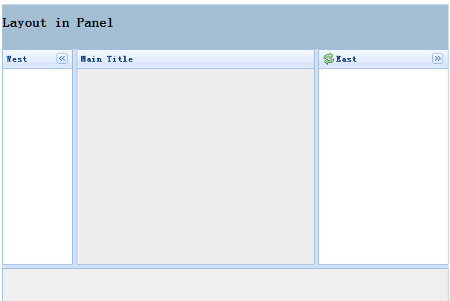
JQuery EasyUI 布局 后台框架
把某个Div或者是body分成 东、西、南、北、中五个部分。可以分别设置5个div设置div的class分别为：north、south、east、west、nort就可以分成上下左右中五个部分。
属性：见备注

Slide 57
JQuery EasyUI 表格使用（一）
使用demo（见备注）
使用方法：
  第一步：引入脚本和样式
  第二步：前台添加一个带Id属性的table标签
  第三步：设置表格选项值以及请求的地址
属性介绍：
  设置加载信息： loadMsg: '正在加载用户的信息...',
  是否显示分页控件：pagination: true
  是否只允许选择单行：singleSelect: false,
  页的大小的选择：pageList: [10, 20, 30]

Slide 58
JQuery EasyUI 表格使用（二）
关于日期的处理。由于Net返回的Json格式的数据不能直接给用户展示。使用老外写的一个正则表达式处理插件，引入datapattern.js文件
关于分页：分页的文字默认都是英文，可以添加语言包改成中文：easyui-lang-zh_CN.js
在点击分页的按钮时，默认将当前请求的页码以及页数据的大小提交到url属性所对应的请求，获取数据后刷新表格。通过查看浏览器的请求得知请求的表单为：页码如：page：3 页的大小为：rows：10
表格所需要的数据格式：{total:30,rows:[]} total：共有多少条数据，rows当前页的数据
设置特殊表格的样式（见备注）
获取选择的行： var rows = $('#goodGrid').datagrid('getSelections');

Slide 59
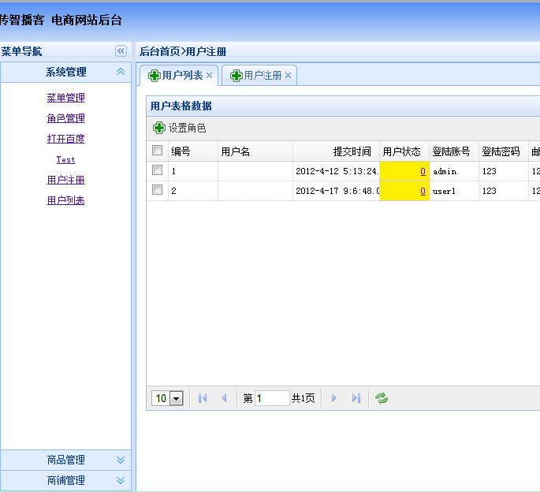
至此

Slide 60
用户管理
登陆页面制作（参考demo）
验证码处理
用户修改、查询、删除
分页、表格数据展示使用
linq 关于Int类型like查询的解决方案

Slide 61
角色管理、分组管理
实现角色的增、删、改、查
实现用户角色的设置
实现分组的CRUD页面
实现角色和分组的设置

Slide 62
实现Action管理
实现Action的CRUD，跟分组进行关联
实现角色的Action设置
实现用户特殊Action的管理

Slide 63
登录处理
用户登录要进行验证码校验
用户的信息存储数据库，密码要进行MD5加密处理
用户登录以后，此用户在session有效期内所有的请求都可以获取当前用户的信息
WebForm处理所有请求都在基类里做过滤和用户校验处理，在Asp.Net MVC里可以通过继承一个公共的Controller类，然后在基类里的Filter中进行处理，则可以进行全局的用户校验，以及权限处理。
加密方法AES、DES、MD5等

Slide 64
权限校验
时机的选择：可以使用ActionFilter。注意所有的Conntroller本身都实现了ActionFilter接口，所有控制器本身也是过滤器，所以直接实现以下控制器的OnActionExcuting方法处理请求是否否会权限要求，如果不符合跳转错误页面。

Slide 65
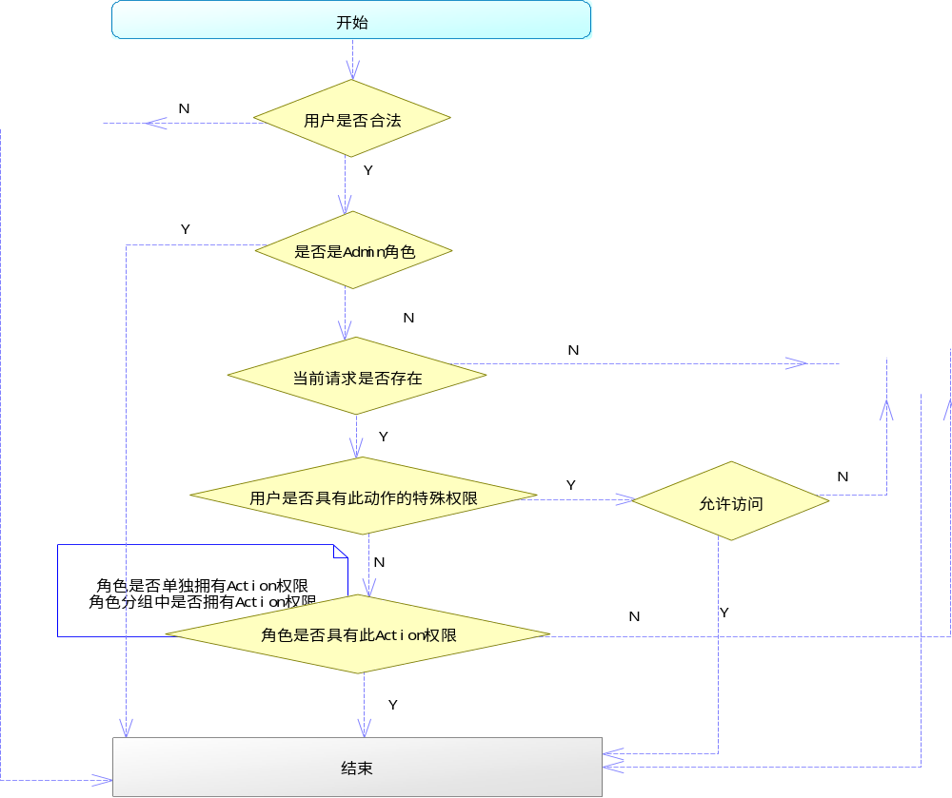

Slide 66
JQuery zTree使用介绍
引入脚本和样式
设置每个节点数据的key属性：treeNodeKey
设置每个节点的父节点的属性：z、treeNodeParentKey
异步请求Json格式数据
获取选中的节点：var checkedNodes = zTree.getCheckedNodes();
展开全部：zTree.expandAll(true);
监听双击事件：编写 onDblclick(event, treeId, treeNode) 函数（函数名可以自定义），并配置在 setting 的 callback 参数内，即可监听 zTree 的 dblclick 事件。（demo：见备注）

Slide 67
富文本编辑器(已经讲过了)
kindeditor 编辑器
下载页面: http://www.kindsoft.net/down.php
解压 kindeditor-x.x.x.zip 文件，将所有文件上传到您的网站程序目录里
在需要显示编辑器的位置添加textarea输入框。（见备注）
页面中添加脚本引用和在页面load完后创建编辑器（代码见备注）
获取HTML数据
内部原理是打开新的iframe，编辑完了后调用self.sync();进行同步表单里的文本框

Slide 68
什么是工作流？
工作流（Workflow），是对工作流程及其各操作步骤之间业务规则的抽象、概括、描述
BPM:是Business Process Management的英文字母缩写.即业务流程管理 .是一套达成企业各种业务环节整合的全面管理模式。
工作流软件，顾名思义，就是业务信息数据在多个环节模块之间的流转。
企业内部业务种类非常多、变化也非常多。虽然业务变化非常多，但是流程的控制基本是不变的。我们常说的工作流或者是“流程”就是指 控制流程流转的核心引擎。

Slide 69
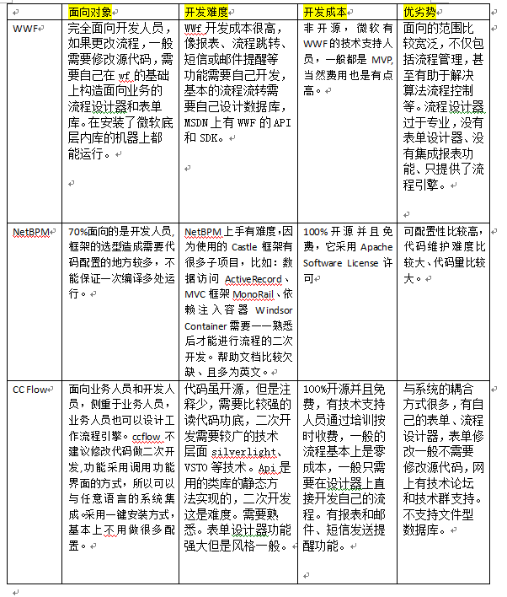
DotNet下的工作流技术推荐

Slide 70
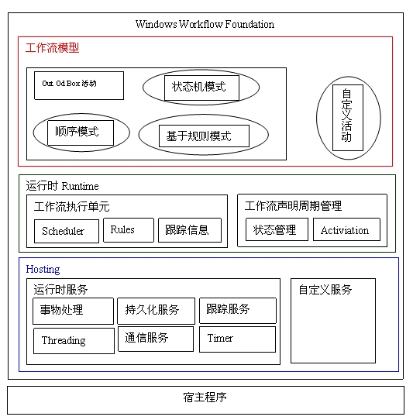
Windows Workflow Foundation
Windows Workflow Foundation(以下简称WWF)提供了一个编程框架和工具以开发和执行各种不同的基于工作流的应用程序，比如文档管理、线型的商业应用、贸易单据流程、IT管理、B2B应用以及消费者应用。

Slide 71
WF是什么？
WF(Windows Workflow Foundation):微软的工作流基础组件。它是DotNet Framework中提供基于模型或者是声明方式的流程执行引擎。
WF由DotNet Framework3.0一起发布。而且已经被应用与微软的Sharepoint技术中。
WF包括3个核心组件：
  活动框架
  工作流活动运行时环境
  工作流设计器

Slide 72
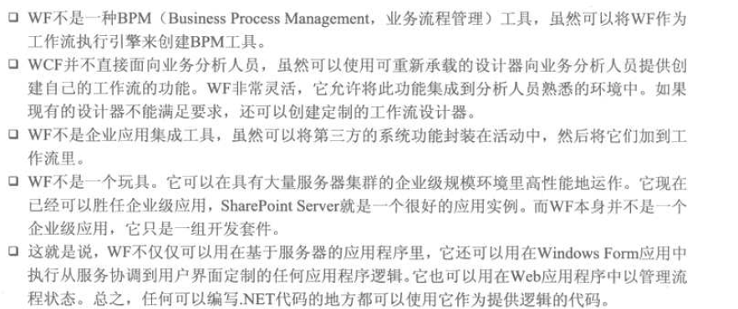
WF不是什么？

Slide 73
第一个工作流项目
打开VS新建一个解决方案
在解决方案中添加一个WorkFlow标签下的一个“工作流控制台应用程序”
双击打开Workflow1.xaml文件
添加一个基元：WriteLine
运行
  WriteLine Activity：用于输出一段字符串
添加一个序列,并在序列中添加两个WriteLine运行程序

Slide 74
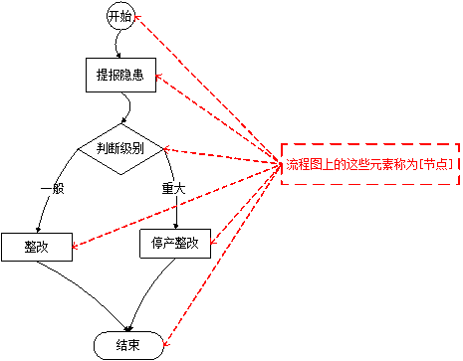
WF入门之活动1
Activity在WF中是一个最基本的概念.当谈及Activity时,通常是指如下两个概念Activty Class 或 在 工作流中任意Activity派生类的统称
活动也就是流程中的步骤如果右图

Slide 75
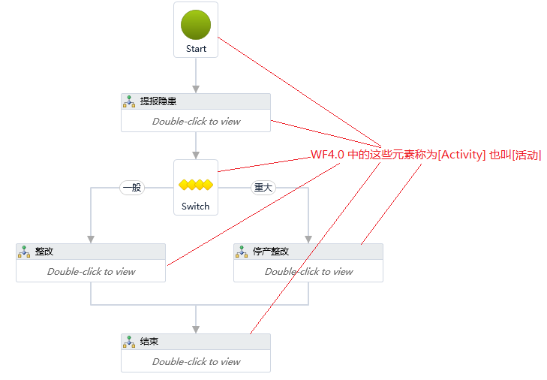
WF入门之活动2

Slide 76
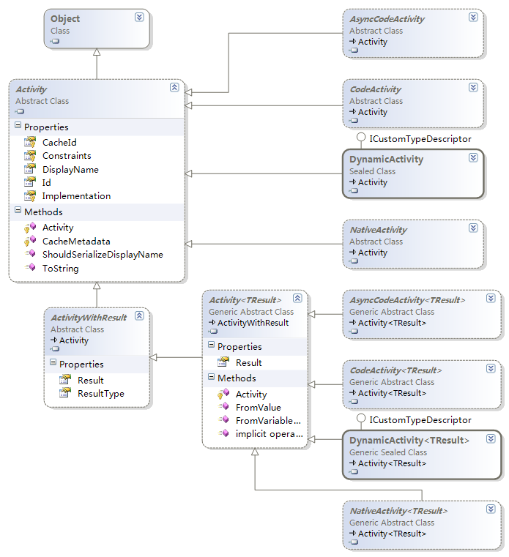
WF入门之活动3

Slide 77
流程实例管理介绍
WorkflowInvoker 包含同步调用工作流的实例方法和静态方法。WorkflowInvoker 不允许实例控件，如保持、卸载或恢复书签。
  Demo：WorkflowInvoker.Invoke(workflow1);
WorkflowApplication 类为单个工作流实例提供宿主。 它是由工作流运行时管理的实际工作流实例的代理。
  创建新的工作流实例，或从实例存储区中加载工作流实例。
  提供扩展以供工作流实例内的活动使用。
  控制工作流实例的执行。
  恢复由工作流实例内的活动创建的书签。
  保留或卸载工作流实例。
  接收工作流实例生命周期事件通知。
  demo：
    WorkflowApplication wfApp = new WorkflowApplication(wf);
  wfApp.Run();

Slide 78
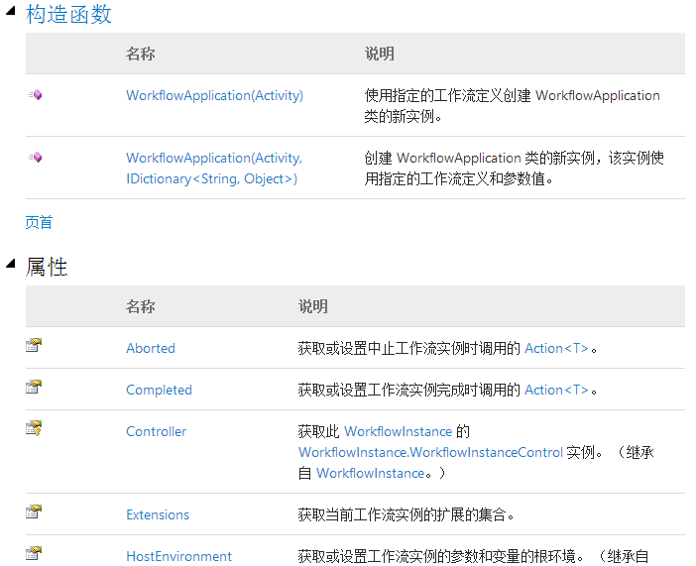
WorkflowApplication

Slide 79
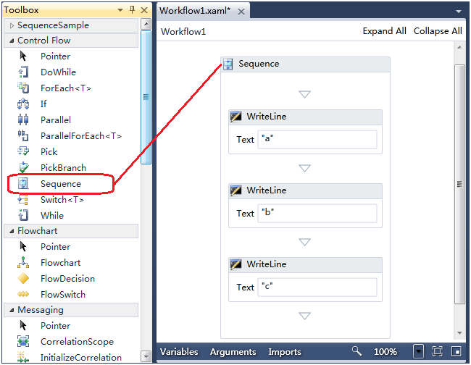
顺序工作流
顺序工作流就是将顺序工作流容器中的所有动作按照顺序往下执行。
顺序容器Sequence:是在System.Activities.dll中定义的类型，继承 NativeActivity是一个 sealed类。
  1.[Activities]集合,可以存放Activity
  2.[Activities]集合中的Activity按顺序从上向下执行
  3.[Variables]集合用于存放变最

Slide 80
CodeActivity 代码活动
WF4.0 提供了许多Activity,但有时这些Activtiy并不能完成具体功能,如向数据库添加数据,发送电子邮件等.在实现这些具体功能时,我们仍要使用某种编程语言,如C#.当我们需要这种功能时,可以使用 CodeActivity。
它是一个抽向类,继承该类后,需要override该类的Execute方法,用于编写自定义的功能代码
Demo:见备注

Slide 81
工作流中的数据的传递
Variable变量：跟C#一样可以再整个工作流或者是其中的一个Activity中添加一个变量。可以通过可视化的控制：变量的类型、作用域、默认值等 。
Assign 赋值。可以对流程内定义的参数,变量赋值。
Arguments 参数：Activity中传入的参数或者是传出的参数。
  In参数：System.Activities.InArgument<T>传入参数，可以在流程启动的时候传入参数的值。只能用于数据传入流程节点内部。
  Out参数：System.Activities.OutArgument<T>。用于将流程节点内部的数据传递到外部的变量或者其他流程的传入参数。
  In/Out参数：System.Activities.InOutArgument<T>。即用于传入也用于传出。

Slide 82
控制流Activity
IF 条件:条件判断
Switch<T> 分支处理。
While 循环
DoWhile 循环
ForEach<T> 循环
Parallel 并行容器

Slide 83
TransactionScope 事物容器
它继承 NativeActivity。重写 了 [CacheMetadata方法] 与 [Execute方法]
主要用于一个容器内部的Activity在一个事务内部提交处理。
其他属性的介绍：
  Body：要在事务中执行的Activity
  TimeOut：事务的过期时间
  AbortInstanceOnTransactionFailure：事务取消时是否取消工作流的执行
  IsolationLevel :事务的隔离级别

Slide 84
Bookmark书签
怎么让流程停下来，等待其他用户对流程进行参与处理。而且必须能够保证流程能够在原有的处理现场情况进行保存，而且能够对流程进行继续启动和处理，那么就需要书签。
要定义具备Bookmark的Activit,可从 NativeActivity继承,override [Execute 方法],使用[NativeActivityContext.CreateBookmark方法]添加Bookmark
需要override [ CanInduceIdle 属性],使其返回值为[True]
Demo：创建一个书签。见备注。

Slide 85
有返回值的Bookmark
案例：财务审批。

Slide 86
Flowchar 流程图工作流
流程图工作流：就是将工作节点按照流程图规定的顺序进行流动的工作流。
流程图工作流跟顺序工作流的区别：
顺序工作流只能从上往下执行，而流程图工作流可以按照流程图规定的顺序进行流程的流转。
案例：财务审批流程图版本

Slide 87
状态机工作流
状态机工作流：就是将工作流系统中的所有的工作节点都可以看做成一个状态节点。每个节点都有N个状态，其中都包含初始状态、进入状态、离开状态等。当节点的状态变化的时候会执行某个节点。
案例：财务审批状态机版本

Slide 88
工作流之序列化服务
为什么要进行序列化？何为序列化？
  序列化：计算机能够存储的数据就是二进制的0或者1。而数据进行网络传输，就必须由数字信号转成电的模拟信号。而电的模拟信号就是高电压和低电压。这两种状态，所以就可以用高电压或者低电压来标识0或者1.所以数据想要经过网络传输必须把数据转成二进制字节数据才能进行传输。
  为何序列化？财务审批中，提交了审批邀请后，财务总监过了一周才进行审批。那么数据必须进行持久化的保存，等待流程的继续相关处理。
  工作流在长时间运行时难免会遇到一些问题，许多业务逻辑需要花费数日、数周乃至数月。在这段时间中，我们不能让工作流实例一直驻留在内存中.
持久化：工作流持久性是指独立于进程或计算机信息持续捕获工作流实例的状态。持久存储化，例如用磁盘进行存储，光盘存储等持久化的存储数据就是持久化。

Slide 89
工作流启用持久化
实例存储与 WorkflowApplication 或 WorkflowServiceHost 相关联
SqlWorkflowInstanceStore 类允许在 SQL Server 2005 或 SQL Server 2008 数据库中保存有关工作流实例的数据和元数据

Slide 90
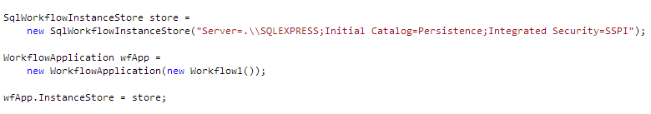
使用 SQL 工作流实例存储功能
第一步：，创建一个数据库以供该功能用来持久保存工作流实例
第二步：到 %WINDIR%\Microsoft.NET\Framework\v4.xxx\SQL\EN 文件夹中。首先运行 SqlWorkflowInstanceStoreSchema.sql 文件，然后运行 SqlWorkflowInstanceStoreLogic.sql 文件
第三步：添加对 System.Activites.DurableInstancing.dll 的引用。将以下语句添加到源文件顶部的现有“using”语句后面。
using System.Activities.DurableInstancing;
构造一个 SqlWorkflowInstanceStore，并将其分配给 WorkflowApplication 的 InstanceStore。【见备注】

Slide 91
工作流什么时候进行持久化？
当 TransactionScope 活动完成时或 TransactedReceiveScope 活动完成时。
当工作流实例变为空闲状态，且对工作流主机设置了 WorkflowIdleBehavior 时。 例如，当使用消息传递活动或 Delay 活动时会发生此情况。
当 WorkflowApplication 变为空闲状态且将应用程序的 PersistableIdle 属性设置为 PersistableIdleAction.Persist 时。
当指示主机应用程序持久化或卸载工作流实例时。
当终止工作流实例或工作流实例结束时。
当执行 Persist 活动时。
当使用 Windows Workflow Foundation 的早期版本开发的工作流实例在可互操作执行过程中遇到持久点时。

Slide 92
案例：持久化版本的财务审批流程管理
设计流程数据库：
  流程模板表、流程信息表、步骤信息表
流程模板管理
起草流程
流程审批

Slide 93
总结
OA能做了，那么其他的企业内部系统都能做
项目用到的技术总结：AspNet MVC 、Spring.Net、Log4Net、NoSql、Memcached、Entity Framework、T4、SVN、Windows Workflow Fondation、WebService、Jquery EasyUI、Jquery Ztree等技术
后续延伸：WCF、WF深入、开源工作流引擎、开源自定义表单、开源

